Slide 1
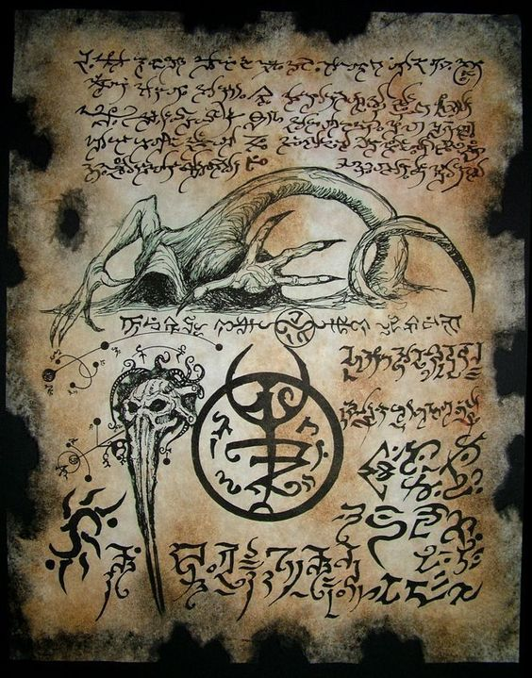

O Horror de
H. P. Lovecraft

Slide 2
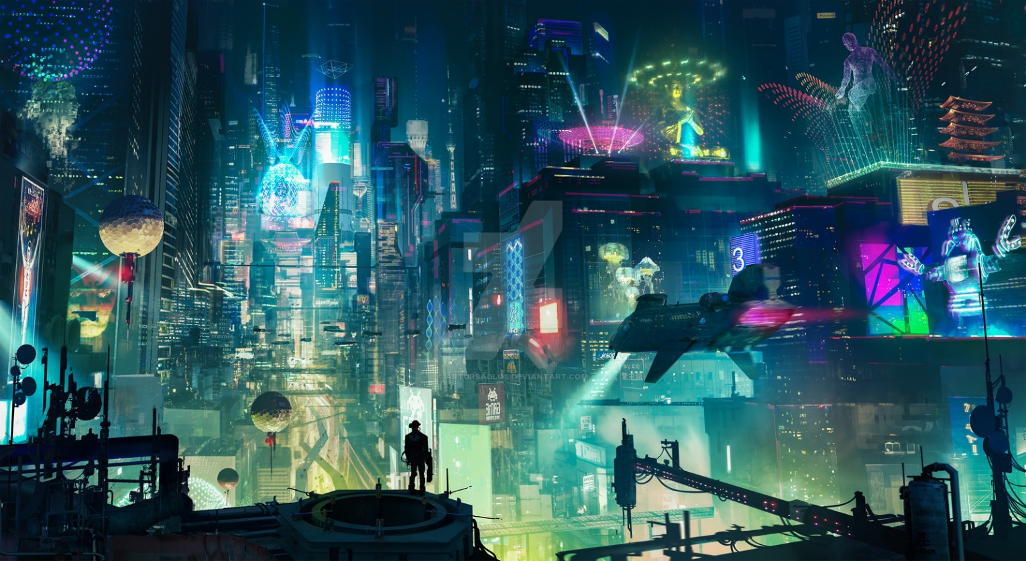

I
Invasao
CyberPunk
Frete gratis para todos os bunkers do Brasil

Slide 3






Dragão a solta!!!
Aproveite os descontos especiais antes que seja tarde demais.

Slide 4

Feira tech
Livros
Acessórios
Periféricos
0010101100101011

